Slide 1
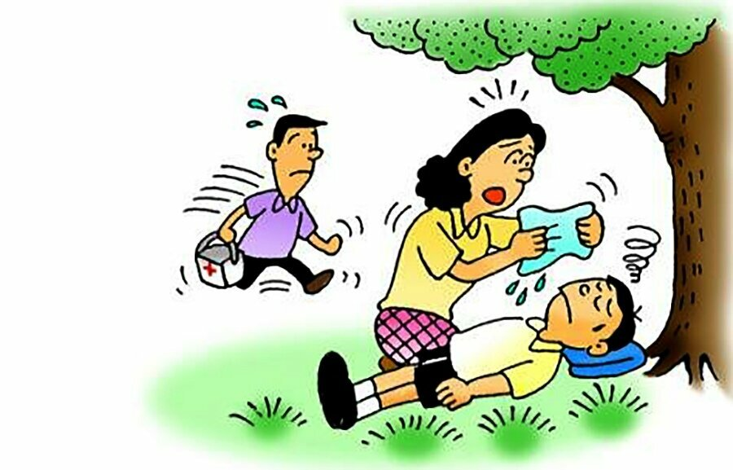
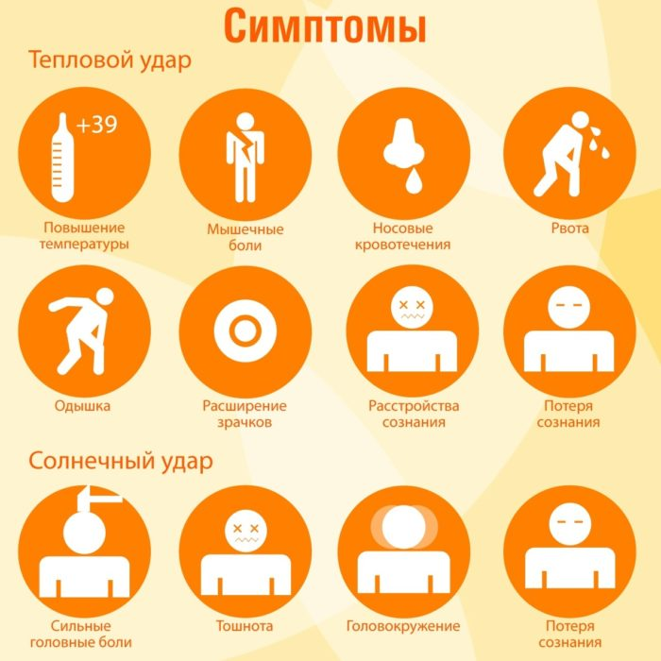
ФГБОУ ВО ТВЕРСКОЙ ГОСУДАРСТВЕННЫЙ МЕДИЦИНСКИЙ УНИВЕРСИТЕТ МИНЗДРАВА РФ
ПРОФИЛАКТИКА ТЕПЛОВОГО УДАРА У ДЕТЕЙ
Тепловой удар — следствие перегрева организма. При жаре организм не в состоянии поддерживать нормальную температуру тела, невозможность правильной терморегуляции приводит к серьёзным нарушениям.
Причины:
Высокая температура окружающей среды. В сочетании с прямыми солнечными лучами ухудшение состояния происходит еще быстрее.
Одежда не по сезону. Родители часто одевают детей без учета погоды. Когда ребёнок одет в несколько слоев одежды, затрудняются воздухообмен и охлаждение кожи.
Отсутствие свежего воздуха. Тепловой удар чаще случается в жарких и душных помещениях, чем летом на улице. Высокая температура и нехватка кислорода оказывает комплексное негативное влияние на головной мозг, быстро приводит к обморокам и расстройствам кровообращения у детей.
Профилактика:
Ношение светлого головного убора;
Избегание нахождения под прямыми солнечными лучами;
Ношение лёгкой светлой одежды из натуральных тканей;
Поддержание водного баланса;
При возникновении недомоганий обратиться к врачу.
Первая помощь:
Ребёнка необходимо незамедлительно переместить в прохладное помещение или в тень;
Обеспечить доступ свежего воздуха;
Снять мешающую одежду, освободить шейно-воротниковую зону для облегчения дыхания;
Уложить ребёнка, немного приподняв ноги и подложив под голову подушку или свернутое полотенце. При рвоте повернуть голову на бок;
Обильно поить тёплой водой маленькими глотками;
До приезда скорой помощи тело ребенка необходимо обтереть смоченной в воде губкой, полотенцем или любой подходящей тканью.
Из-за перегрева происходит выделение большого количества пота. Наступает обезвоживание, перегрев кровью внутренних органов. Развивается гипоксия, что в большей степени оказывает влияние на мозг. Появляется головная боль, головокружение, поднимается температура, происходит потеря сознания, возникают судороги.
Используемая литература:
Алгоритмы оказания скорой медицинской помощи вне медицинской организации/ И.В. Шевченко. — 2018.
Нарушения теплового баланса организма: гипертермия, гипертермические реакции, тепловой удар, солнечный удар. П.Ф. Литвицкий // Вопросы современной педиатрии. – 2010
Клинические рекомендации (протоколы) по оказанию скорой медицинской помощи при перегревании и тепловом ударе / А.Н. Тулупов, В.Н. Лапшин, Ю.М. Михайлов. – 2011
У детей механизмы адаптации к изменяющимся условиям окружающей среды развиты недостаточно, поэтому они страдают от перегревания намного чаще взрослых. Без своевременной помощи гипертермия может закончиться тяжелыми осложнениями или даже смертью.
Выполнил студент 207 группы педиатрического ф-та Лямин Данила Дмитриевич

